Slide 1

«Что такое социализация дошкольника, важность игры в социализации детей»
МБДОУ д/с № 388
Приходько Елена Леонидовна,
Елисеева Ирина Александровна
Конькова Наталья Васильевна

Slide 2
ЧТО ТАКОЕ СОЦИАЛИЗАЦИЯ?
Это усвоение идеологии и правил поведения, установленных в конкретном сообществе людей. Благодаря этому процессу человек понимает, как он должен действовать в той или иной ситуации, чтобы оставаться членом группы и приносить ей пользу

Slide 3
СОЦИАЛИЗАЦИЯ
Первичная
Вторичная
Первичная социализация начинается с младенческих лет, когда ребёнок начинает взаимодействовать со своими родителями. В дальнейшем этот процесс продолжается среди сверстников, воспитателей, учителей контактирующих с ребёнком и имеющих на него влияние.
Вторичная социализация наступает после подросткового возраста и происходит каждый раз, когда человек попадает в новую группу: поступает в вуз, устраивается на работу, переезжает в другой город или страну.
Можно сказать, что социализация никогда не заканчивается — этот процесс протекает всю жизнь.

Slide 4
Работа в дошкольных образовательных организациях по социализации ребенка ведется в нескольких направлениях
— Знакомство с правилами и нормами поведения в обществе;
— Развитие уважительного отношения к окружающему миру, к людям, к самому себе, к своей семье;
— Усвоение нравственных и моральных ценностей;
— Развитие позитивного отношения к труду;
— Развитие самостоятельности, а также саморегуляции собственной деятельности.

Slide 5
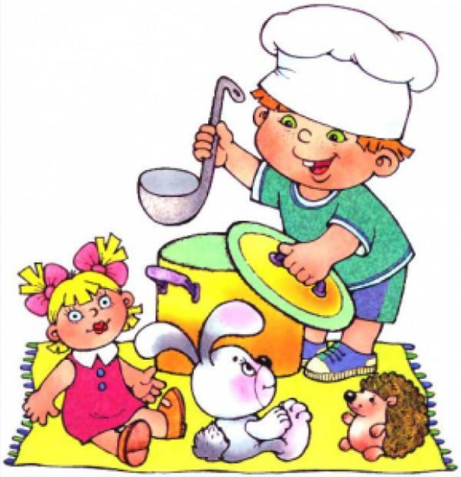
Сюжетно - ролевые игры являются самым важным средством социально-коммуникативного развития ребенка

Slide 6
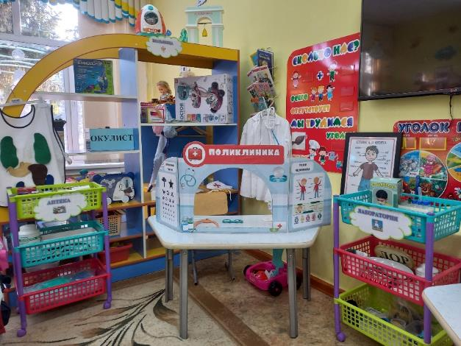
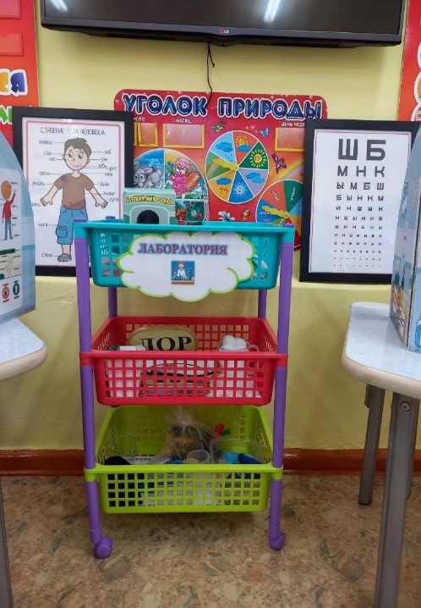
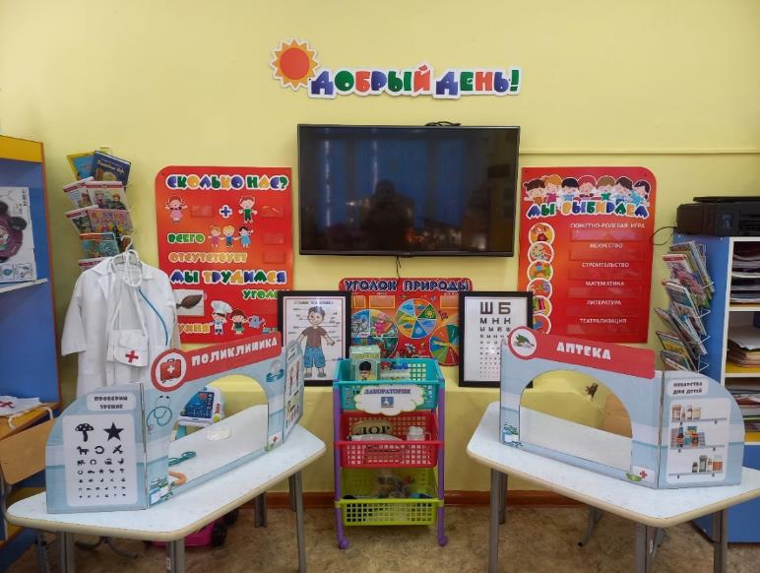
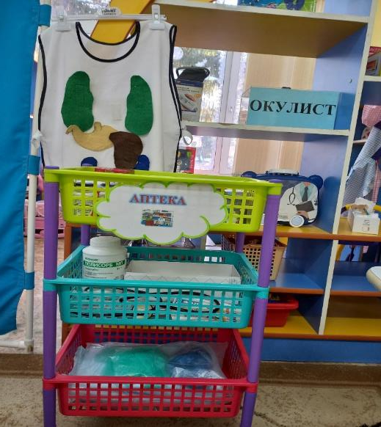
ПОЛИКЛИНИКА

Slide 7
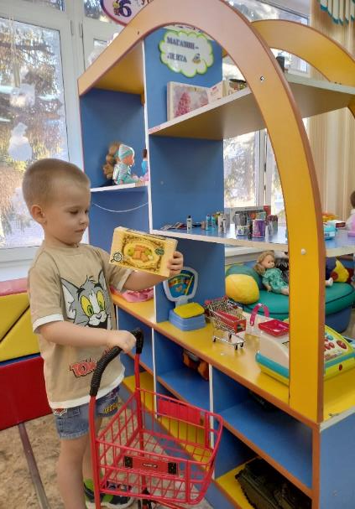
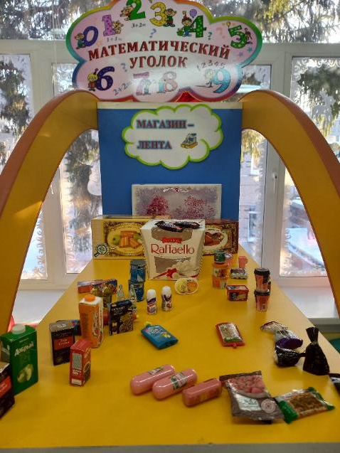
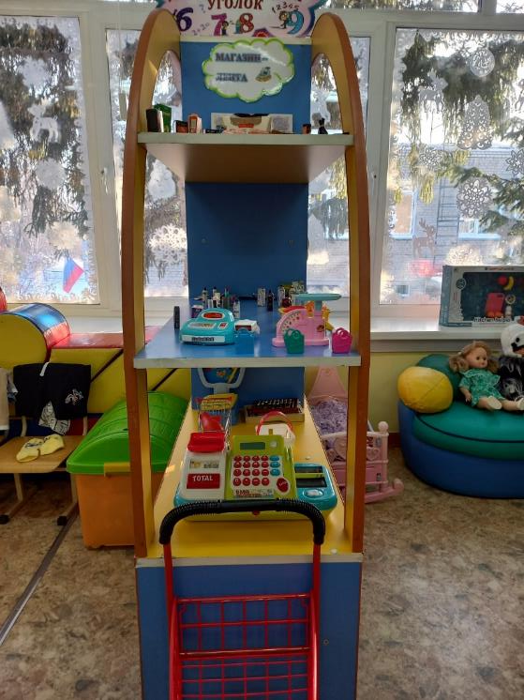
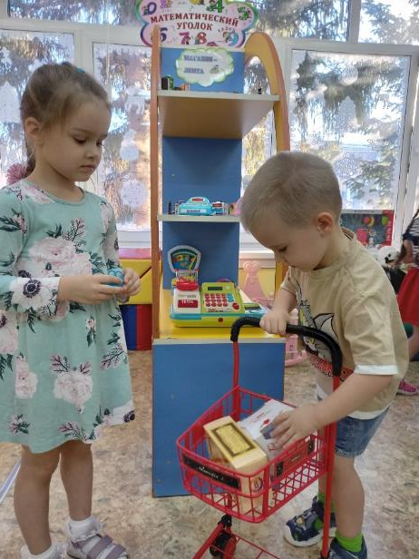
МАГАЗИН «ЛЕНТА»

Slide 8
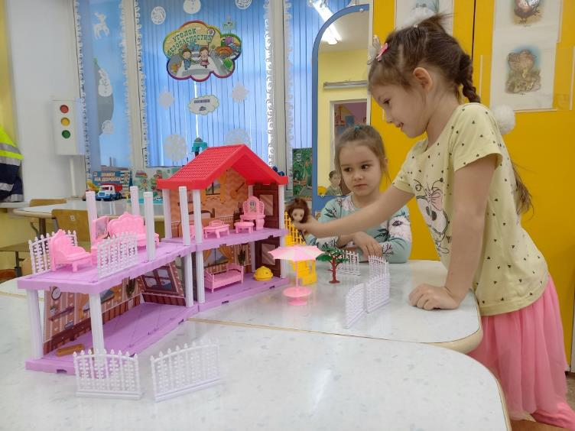
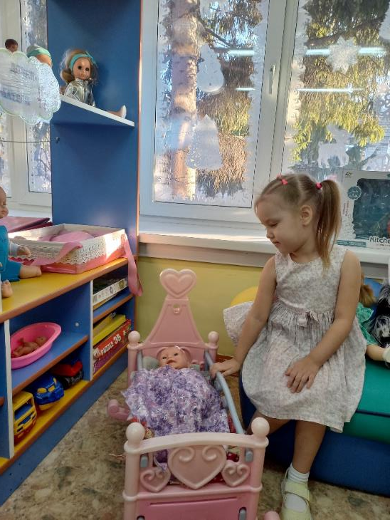
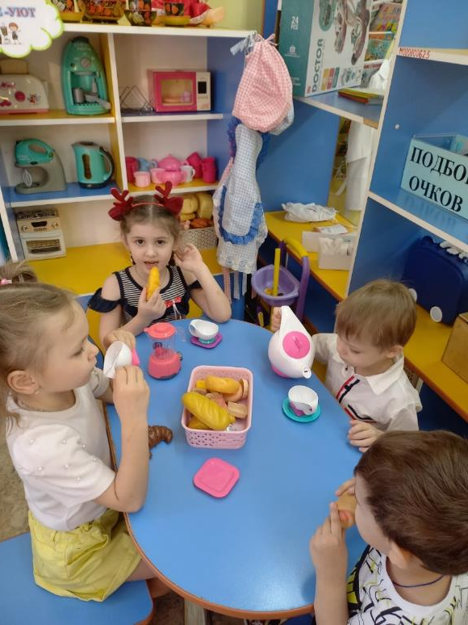
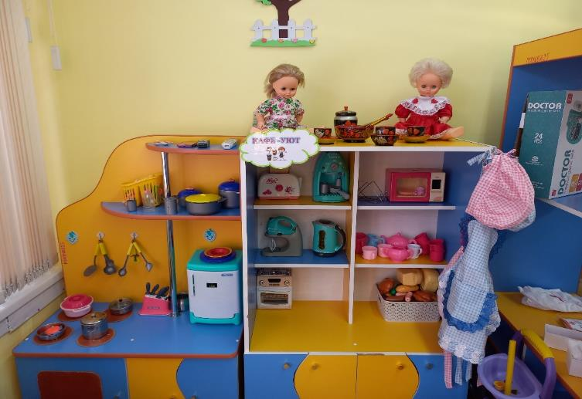
СЕМЬЯ

Slide 9
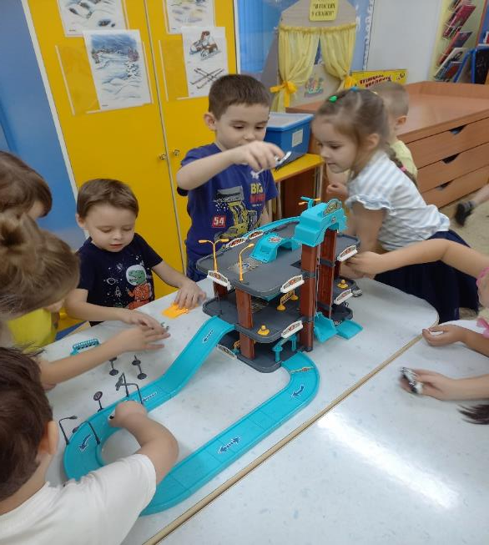
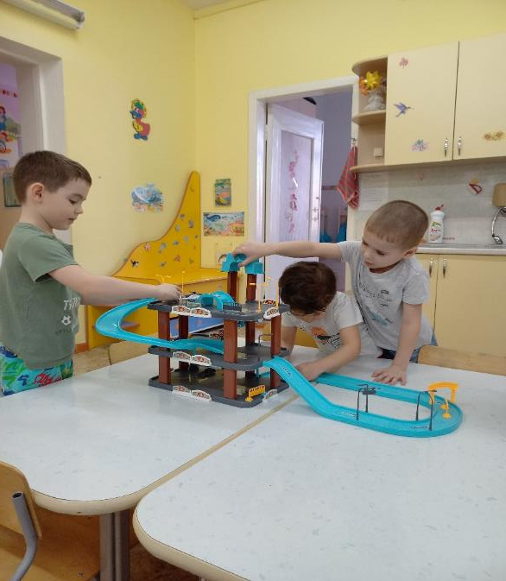
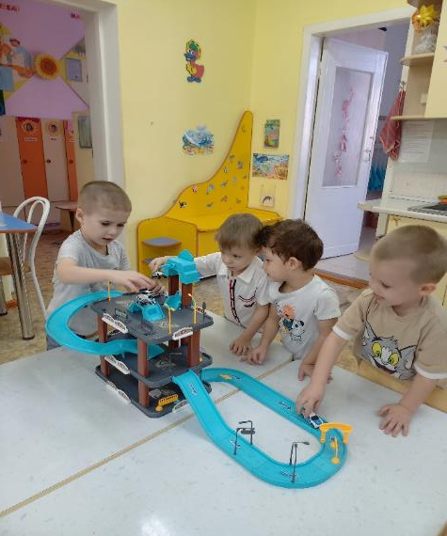
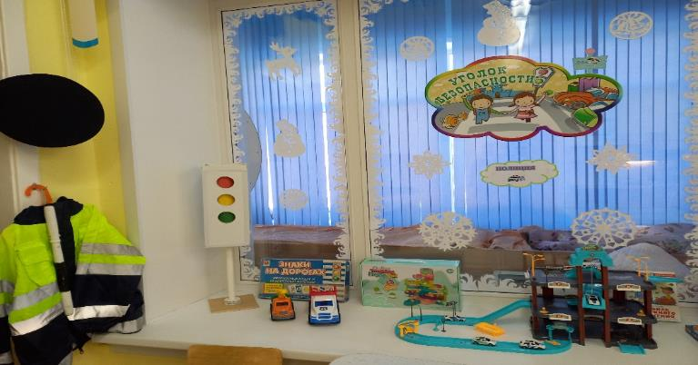
Транспорт

Slide 10
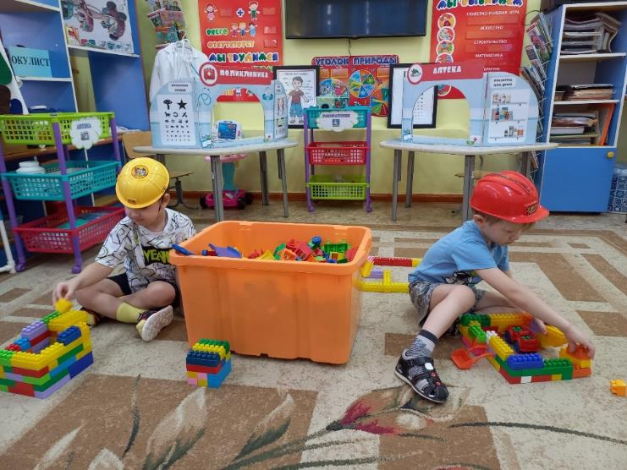
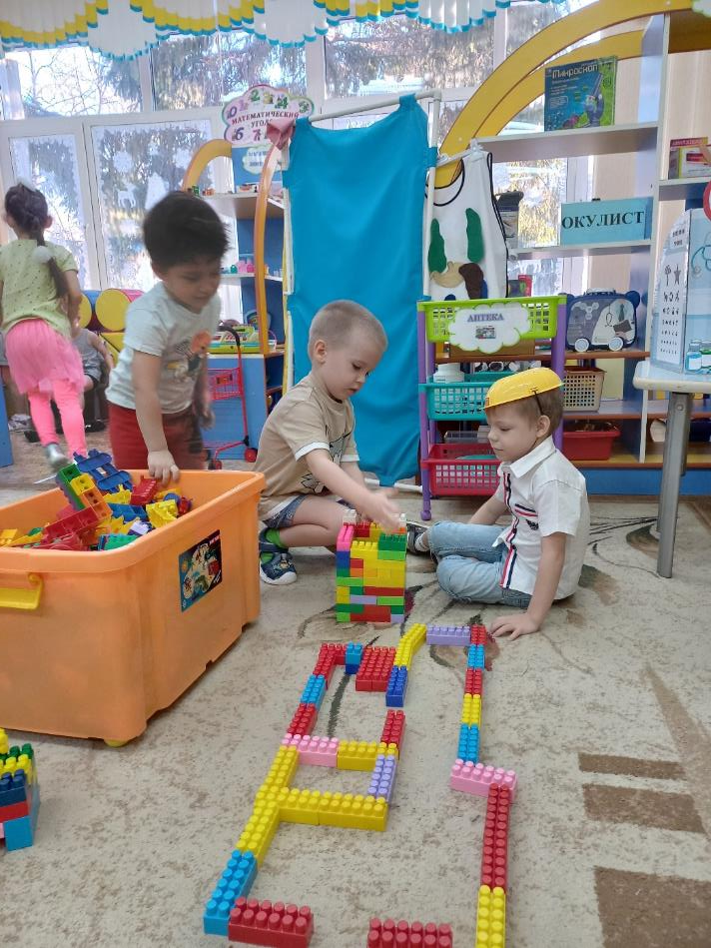
СТРОЙКА

Slide 11
Ребёнок учится:
• чувствовать социальные дистанции и пространство, занимать корректное место в коллективе;
• владеть своими эмоциями, правильно их выражать;
• учится находить выход из трудных ситуаций, которые моделирует воспитатель с обучающей целью;
• примеряет на себя бытовые, профессиональные роли;
• знакомится с элементами взрослой жизни.

Slide 12


